Slide 1
מהי תנועת בני מושבים?
תנועת בני המושבים פועלת במרחב הכפרי הכולל מושבים, קיבוצים וישובים קהילתיים. התנועה הינה תנועה ציונית המחנכת למעורבות בקהילה ובחברה, על מנת ליצור חברה ישראלית צודקת יותר, שוויונית יותר, דמוקרטית, סובלנית ושוחרת שלום.
התפיסה החינוכית של בני המושבים נגזרת מהסיפור ההיסטורי של הקמת המושבים, מאז כתיבת עקרונות המושב ב- 1921 ע"י אליעזר יפה וחברי נהלל נחקקו בתנועה ערכים מרכזיים המלווים את הקמת המושבים ואת תנועת הנוער היום - השיתופיות , השוויון, ערך העבודה והעזרה ההדדית. עם הקמת תנועת המושבים ב- 1933, קמו ועדות שונות לניהול החיים. בין הועדות - ועדת הנוער האחראית לכל ענייני הנוער. וועדת הנוער עסקה ביצירת פעילות חברתית לנוער במושבים: מסורת של טיולי חגים, טיולי שבת, טיולי אופניים באזורים מיוחדים של הארץ.
כיום, תנועת בני המושבים מונה כ- 33000 חניכים, ופועלת ב- 420 ישובים ברחבי הארץ. התנועה פועלת ב- 26 מועצות אזוריות ו- 3 מועצות מקומיות. המחולקים לשלושה מחוזות: צפון, מרכז ודרום.
אחת הדרכים המרכזיות המאפשרות אופי קהילתי זה, הוא שיתוף הפעולה הצמוד עם המועצות האזוריות.

Slide 2
מי הם בני המושבים בישוב שלי?
את התנועה מובילים בעלי תפקידים שונים העוברים הכשרה ולווי: מדריכים צעירים (מד"צים), מדריכי חוץ צעירים (מד"חים) ופעילים בשכבת י', מדריכים מתקדמים (מד"מים) ופעילים מתקדמים בשכבת יא', מובילי שכבה צעירה (מש"צים) בשכבת יב' וגרעינרים בשנת השירות. בכל יישוב יש מדריך בוגר (מד"ב) המלווה ומוביל את פעילות הנוער ובכל מועצה ממונה רכז תנועה - האחראי על כל פעילות התנועה.
שנת השירות בתנועה - שנה של תרומה ועשייה, בשנה זו דוחים הבוגרים את השירות הצבאי בשנה על מנת להתנדב בחברה. חברי הגרעין מתגוררים בקומונה שיתופית ומדריכים בישובים השונים שבמועצות האזורית ובסביבה. כיום קיימות שתי מסגרות שנת שירות בתנועה ולוקחים בהם חלק 180 בוגרים. האחת וותיקה מאז 1977 - גרעין "עודד" המתקיימת ב- 26 קומונות והשנייה גרעין "דרור" מאז 2011 מטרתם להדריך את שכבות גיל התיכון ביישובים ובבתי הספר ומתקיימת בשלב זה רק ב- 2 מועצות אזוריות.

Slide 3
אירועי בני המושבים בישוב שלי?
כל השכבות המודרכות ד'-ט' עוברות פעולות שבועיות בהתאם לנושאי הליבה החודשיים של התנועה.
בנוסף, הגרעינר וצוות ההדרכה (י'-יב') בישוב בונים ומפיקים אירועים יישוביים כמו חגים, ערבי שיא וסמינרים (פורימון, כנס ט', סמינר פתיחת שנה, חשיפה לשנת שירות ועוד.....).
"מפעלים שנתיים" של התנועה: יוסי יפה, טיול חנוכה, טיול חורף, מסע מנהיגים וכו.......
בכל אירוע אשר תבקשו את שיתוף הפעולה שלנו (:

Slide 4
Welcome to Israel
מה הקשר
בין מטולה
לפארן ?
Notes:
מה הופך אותנו לתנועה? מה צריך להיות משותף? מה הגיוני שיהיה שונה ?
הציר הערכי שלנו

Slide 5
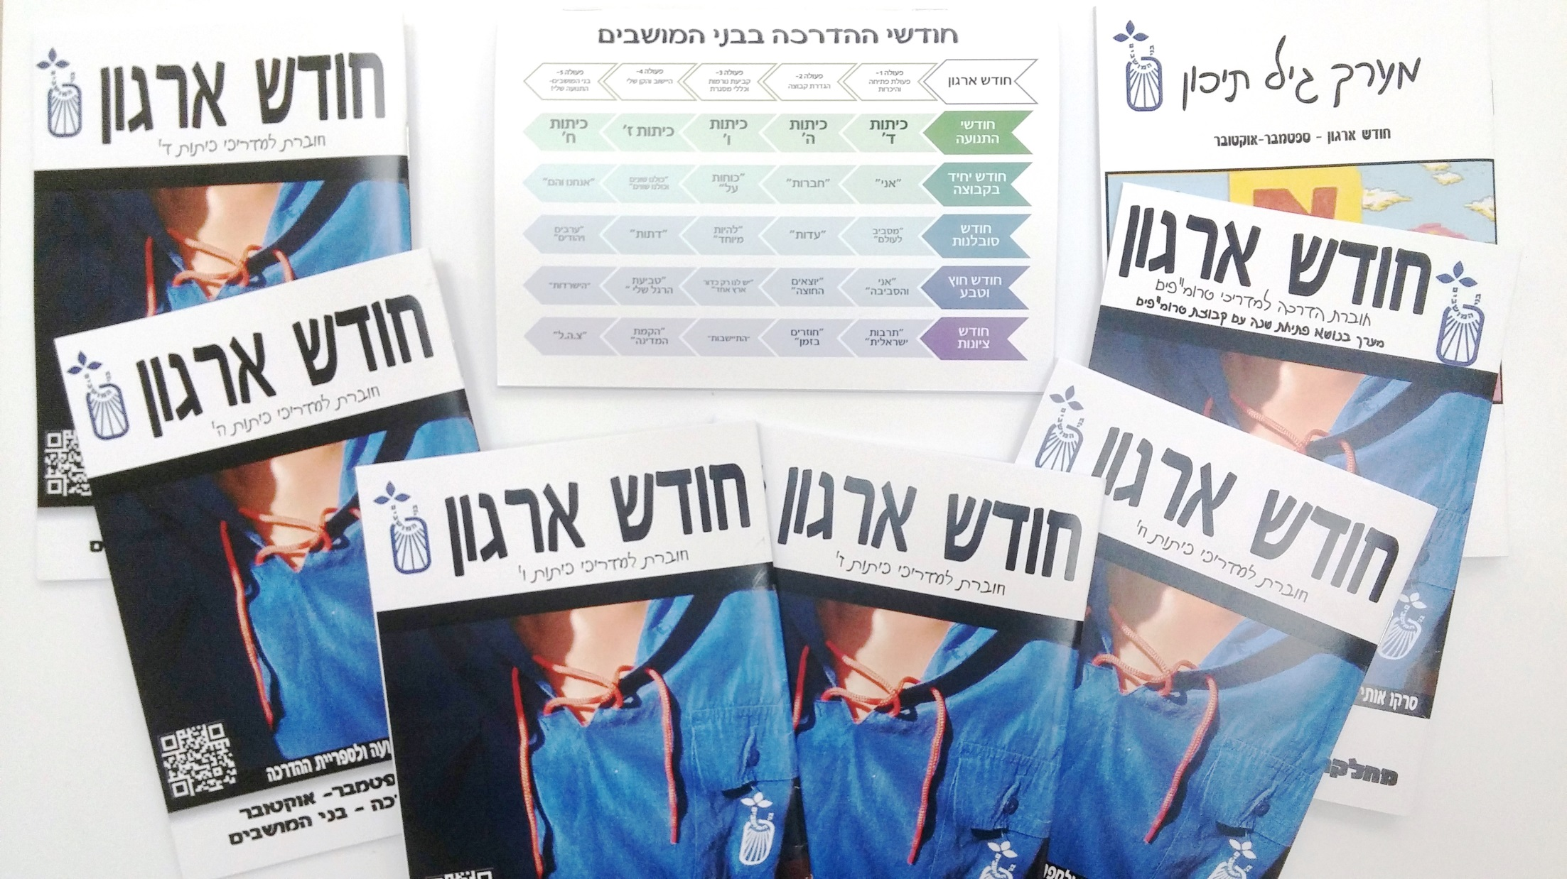
הדרכה בבני המושבים

Slide 6
למה אנחנו מדריכים?
מה מניע אותנו להדריך?
למה דווקא הדרכה?
מה חשוב לנו להשיג בהדרכה?
איזה ערכים/מסרים חשוב לנו להעביר?

Slide 7
ערכי הליבה של בני המושבים!
שוויון ערך האדם
דמוקרטיה
סוציאליזם
ציונות
עבודה
Notes:
לתת דוגמאות לערכי ליבה – משמעות מאיפה הגיעו מה כוללים (ערך העבודה למושב, קהילוה וכו..)

Slide 8
חודשי ההדרכה בבני המושבים
חודשי התנועה
כיתות ד'
כיתות ז'
כיתות ח'
כיתות
ו'
כיתות ה'
חודש יחיד בקבוצה
חודש סובלנות
"מסביב לעולם"
"עדות"
"להיות מיוחד"
"דתות"
"ערבים ויהודים"
"אני"
"חברות"
"כוחות על"
"כולנו שונים וכולנו שווים"
"אנחנו והם"
חודש חוץ וטבע
חודש ציונות
"תרבות ישראלית"
"חוזרים בזמן"
"התיישבות"
"הקמת המדינה"
"צ.ה.ל"
"אני והסביבה"
"יוצאים החוצה"
"יש לנו רק כדור ארץ אחד"
"טביעת הרגל שלי "
"הישרדות"
חודש ארגון
פעולה 1-
פעולת פתיחה והיכרות
פעולה 2-
הגדרת קבוצה
פעולה 3-
קביעת נורמות וכללי מסגרת
פעולה 4-
היישוב והקן שלי
פעולה 5-
בני המושבים- התנועה שלי!
Notes:
כמה הודרכו כאן לפי מערכים? מה זה אומר?

Slide 9
איפה הילד שלי בכל זה???
ילדי ד-ו נחשפים אצלנו ל"חווית החניך" אל מול חווית התלמיד/ הילד. תכנים שעוסקים ב: האני בקבוצה, את מה אני יכול לעשות ומה החוזקות שלי מחוץ למסגרות והמדיות היום יומית של בי"ס, חוג, קבוצת חברים או אינטראקציות אינטרנטיות למיניהן.
בבני המושבים, חניך מקבל פיתוח, תמיכה ועידוד ליכולות של חוץ וטבע, מנהיגות, התנהגות חברתית חיובית, תרומה לקהילה, קבלת אחריות, יציאה מהשגרה היום יומית במפעלים.

Slide 10
מידע כללי:
מה זה מפעל?
מה הם המפעלים לשכבת ד-ו?
מה נהלי ההשתתפות לילד בבני המושבים?
מה המקום שלי כישוב, כמשפחה?
מי אחראי על הילד שלי בזמן פעולה?
מי יכול להיות חניך בבני המושבים ומי לא?

Slide 11
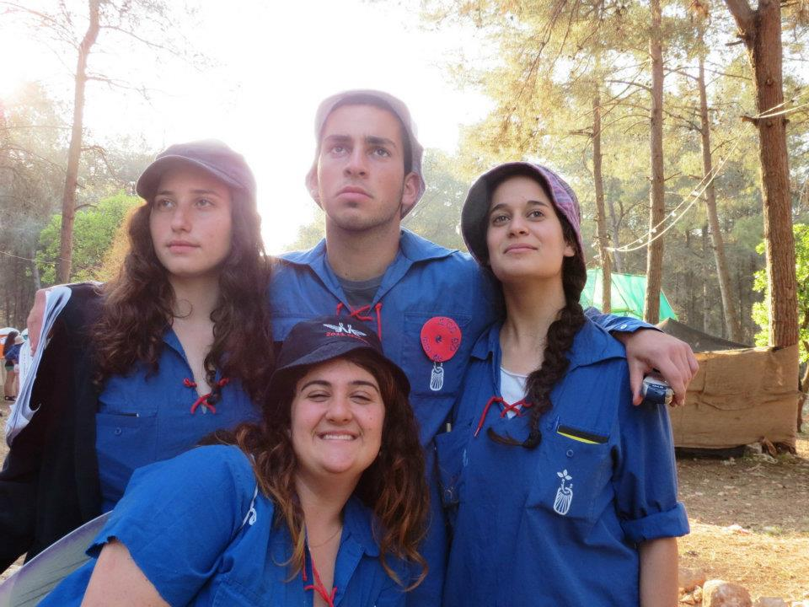
חניכי י'-יב'
ישיבות צוות, הנחיות, פעולות, מוסדות חניכים, פעילויות שיא,
אירועים יישוביים, מועצתיים, ותנועתיים
חניכי ט'
פעולות, תהליך הכנה לקראת בחירה בלקיחת אחריות,
מוסדות חניכים, פעילויות שיא, אירועים יישוביים, כנסי ט' מועצתיים, מפעלים תנועתיים וסמינרי ט'
גרעינרים
מד"בים
מש"צים
גיל תיכון
חניכי ד'-ח'
פעולות, מוסדות חניכים, פעילויות שיא,
אירועים יישוביים, מועצתיים, ותנועתיים
פעילים
מדריכים
חניכים
טרומפים

Slide 12
YES WE CAN!
בבני המושבים!
Notes:
זו שנה ראשונה שאנחנו עובדים ברצפים, שלכל חודש ונושא תנועתי יש מערך הדרכה מותאם לכל שכבה.
היום אנחנו נמצאים במצב שהמדריכים בתנועה עדיין לא עובדים לפי מערכי ההדרכה ולכן ההדרכה פחות איכותית והתהליך פחות ניכר.
מתי המדריכים יעבדו לפי מערכים? אחרי שידריכו אותם לפי המערכים?
מי מכם הודרך ברצף- הרגיש שיש קשר בין פעולה לפעולה?
היו לכם פעולות שיא?
אם אתם תתעקשו על העבודה במערכים, גם תצליחו לצמצם את הפער בתנועה, וגם המסרים יעברו בצורה הרבה יותר טובה, כי חינוך זה תהליך!!!
אנחנו סומכות עליכם שתדעו לקחת את המתנה הזו ולעבוד איתה.

